Slide 1
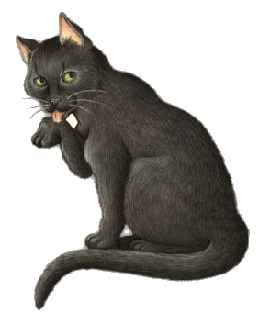
AFASTANDO AS NUVENS NEGRAS,
BUSCANDO SER MAIS FELIZ
TEXTO E FORMATAÇÃO
:NORMA APARECIDA SILVEIRA DE MORAES
DIVULGAÇÃO
NORMA SILVEIRA MORAES SLIDES
NORMA EXPERIMENTAIS POÉTICOS
WWW.SERGRASAN.COM

Slide 2
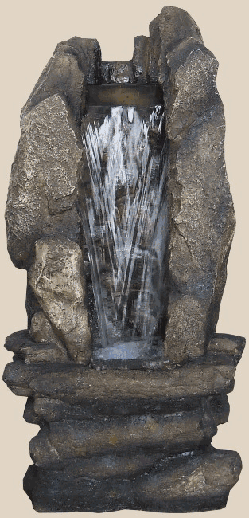
Mesmo levantando com mau humor é preciso, enfrentar, lutar, para deixar o sol da vida brilhar.
Mesmo sentindo as forças se esvaírem, é preciso buscar no amago a chama vital

Slide 3
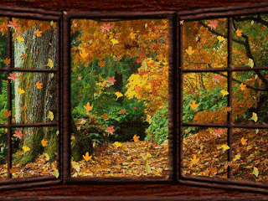
Mesmo sentindo as lágrimas teimosas, é preciso enxuga-las e colocar um sorriso nos lábios
Mesmo sentindo o desemparo é preciso buscar na fé o amparo

Slide 4

Mesmo sentindo a desesperança, é preciso buscar na fé a esperança do sonho realizado e ir em busca da vitória na luta do dia a dia

Slide 5

Mesmo sentindo a injustiça da vida, é preciso buscar a justiça que não é deste mundo, se entregando nas mãos de Deus

Slide 6

Mesmo sentindo a saúde abalada, é preciso buscar a cura de cada dia
Mesmo sendo perseguido pelo inimigo oculto é precisa buscar a proteção no Deus Interior.

Slide 7
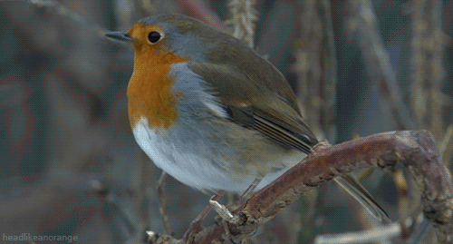
Mesmo sentindo o medo do tempo, da vida, é preciso crer nas forças do universo que conspira a seu favor.

Slide 8

Mesmo sentido sozinho na multidão, há uma força Cósmica invisível que te escuta e guia os teus caminhos.

Slide 9
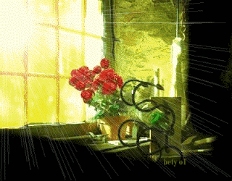
Mesmo quando tudo parece não querer dar certo, a vida em angústia, ainda assim, sua fé pode tudo renovar e curar

Slide 10

Mesmo quando forças estranhas parecem querer matar a sua energia vital, a sua esperança e confiança, o Deus do seu coração, estará contigo.

Slide 11

Saiba pois que sempre haverá a fé, que pode tudo acontecer, fazer milagres na vida, pois cada um vem com sua missão de vida, seu destino para cumprir, sempre rumo a evolução da alma.

Slide 12

Saiba pois que a felicidade é feita de pedaços, de tempo, de vida, de dedicação, de esperança e também de motivação.

Slide 13

Saiba pois, que a vida é uma causa justa, é um dom de Deus, e somente ele poderá colocar a coroa ou a espada.

Slide 14
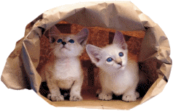
Saiba pois, que cada dia colhe-se a flor da semente plantada, na luta de cada dia. Que arar a terra na seara da alma, faz parte para aprender cada lição e sabedoria.

Slide 15

Saiba pois, que a vida terrena só terá fim quando Deus assim determinar, mas que a alma é sempre eterna.

Slide 16
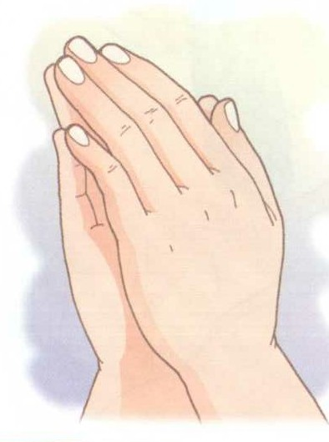
AFASTANDO AS NUVENS NEGRAS,
BUSCANDO SER MAIS FELIZ
TEXTO E FORMATAÇÃO
:NORMA APARECIDA SILVEIRA DE MORAES
Música. Celine Dione Imortal
Imagens site TEKA
DIVULGAÇÃO
NORMA SILVEIRA MORAES SLIDES
NORMA EXPERIMENTAIS POÉTICOS
WWW.SERGRASAN.COM

